Slide 1
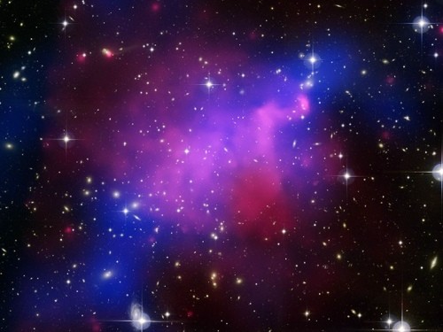
Види
календарів

Slide 2
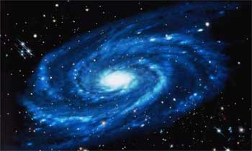
Календар - список днів усього року з поділом на тижні та місяці й позначенням свят.
Календар - список днів усього року з поділом на тижні та місяці й позначенням свят.

Slide 3
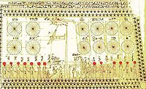
Єгипетський календар

Slide 4
У долині Нілу був створений календар, що проіснував разом з єгипетського цивілізацією близько 4-х тисячоліть. Походження цього календаря пов'язане із Сіріусом — яскравою зіркою тропічного небосхилу, оспіваною багатьма поетами. Сонячний календар древніх єгиптян лежить в основі літочислення всього Старого Світу, аж досі.

Slide 5
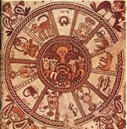
Юдейський календар

Slide 6
Юдейський календар — водночас релігійний і офіційний світський календар Ізраїлю. Являє собою комбінований сонячно-місячний календар.

Slide 7
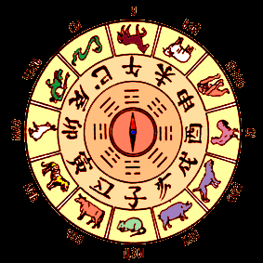
Китайський календар

Slide 8
Східний (китайський) календар, який діє вже кілька тисяч років, був складений в середині третього тисячоліття до нашої ери. Цей календар являє собою 60-річну циклічну систему.
Китайський календар не рахує роки в нескінченній послідовності. Роки мають імена, які повторюються кожні 60 років.

Slide 9
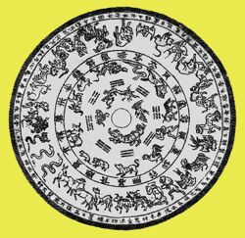
Японський календар

Slide 10
Японське літочислення — китайський винахід. Кожен імператор Японії, сходячи на престол, стверджував девіз, під яким буде проходити його правління. У стародавні часи імператор іноді міняв девіз, якщо початок правління було невдалим. Початок дії девізу вважався першим роком нового правління, починалася нова епоха. Усі девізи унікальні, тому їх можна використовувати як універсальну шкалу літочислення.

Slide 11
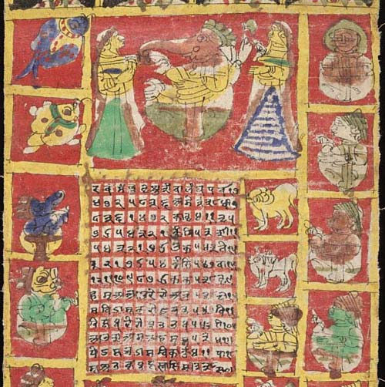
Індуїстські календарі

Slide 12
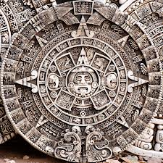
Календар майя

Slide 13
У календарі майя час розділено на цикли або «Сонця». Всього їх шість. Кожний цикл, стверджували жерці майя, закінчується нібито повним руйнуванням земної цивілізації. Минулі чотири «Сонця» повністю знищили чотири людські раси, і лише деякі люди вижили і повідали про те, що сталося.

Slide 14
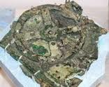
Давньогрецькі календарі
Давньогрецькі календарі були місячно-сонячними з примітивними і нерегулярними правилами інтеркаляції.

Slide 15
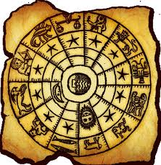
Юліанський календар

Slide 16
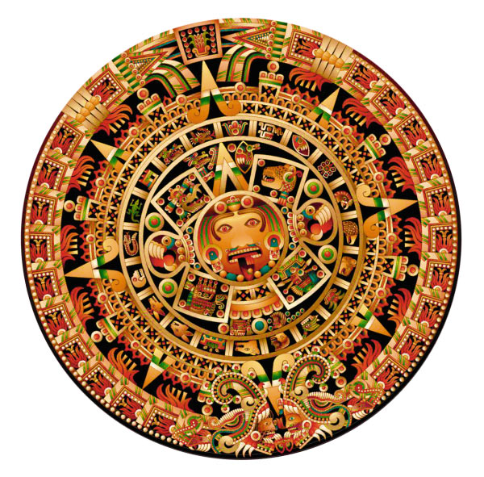
Григоріанський календар

Slide 17
Французький революційний календар

Slide 18
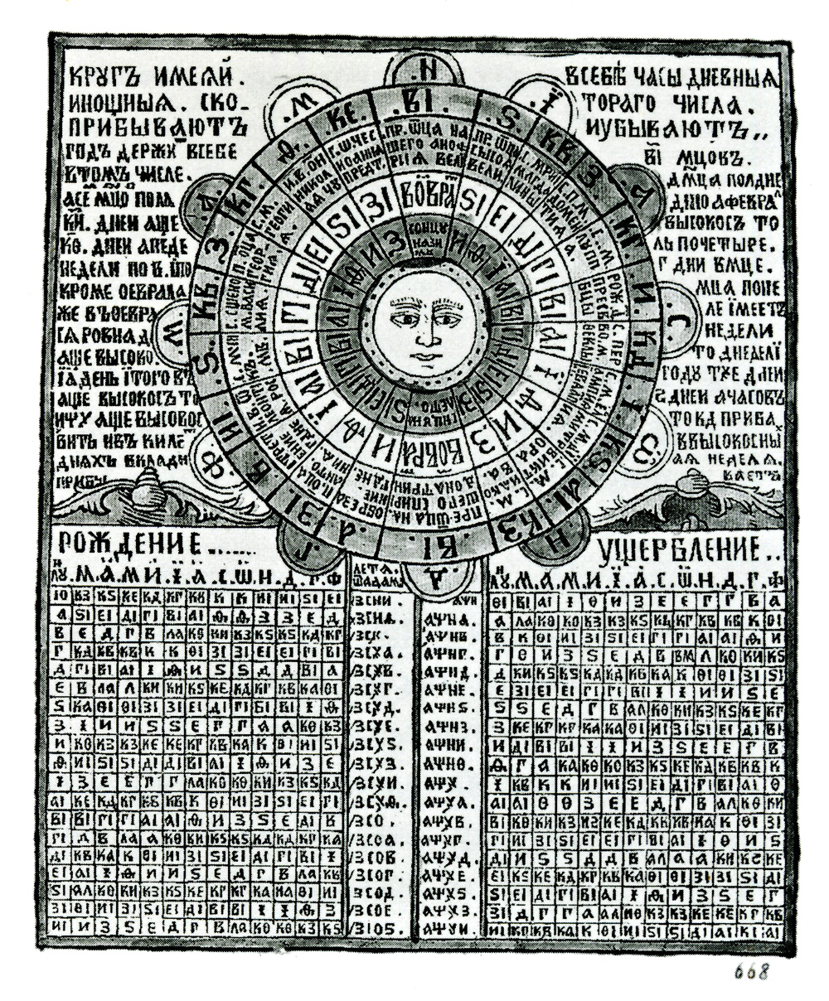
Календар на Русі

Slide 19
До прийняття християнства рахунок часу вели за чотирма порами року. Рік починався з весни, найважливішим сезоном, ймовірно, вважалося літо. Тому до нас дійшло слово «літо» як синонім року, наприклад «літочислення». Стародавні слов'яни користувалися також біло-сонячним календарем, у якому кожен 19 рік містив сім додаткових місяців. Семиденний тиждень називали «седмицею».

